Slide 1

Mfee18 期中小專發表
學生 : 陳匯豐
指導老師 :
許雅婷、陳政德、陳思方、
何柏杰

Slide 2
目錄
製作動機
使用技術與資源
過程與問題
網頁展示

Slide 3
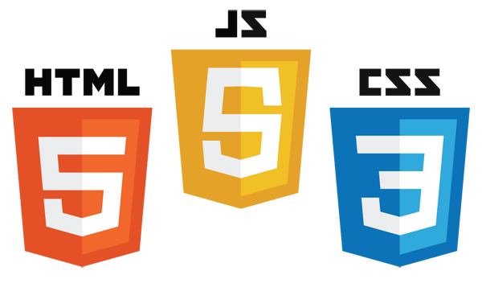


使用技術與資源
HTML
CSS
JavaScript
jQuery
Bootstrap
Font Awesome

Slide 4
製作動機
一次陰錯陽差的機會去了美國，並在即將回程前安排了長達一個月的旅遊一路從北邊的黃石國家公園玩到南邊的大峽谷國家公園從此愛上那壯麗宏偉的自然景觀以及豐富的生態環境看著擁有超大鹿角的鹿就在你身旁，或是一群熊媽媽帶著熊寶寶從你旁邊經過，不禁讚嘆這大自然孕育生命的美好，所以為了介紹幾個著名的國家公園我決定製作一個網站來整合一些資訊 !

Slide 5
過程與問題
在製作過程中遇到了許許多多的難題，其中最大的問題就是因為對於語言整體熟悉度不夠而造成的，比如置中問題以及當CSS想要跟Bootstrap還有jQuery混用的時候往往會造成許多的衝突，期間讓我打掉全部重新寫過，才發現之前寫的到底有多混亂，但在這過程中也漸漸的找到了自己的節奏，雖然成品內容不如原本預期的多，但在這小專製作的過程裡才真正發現自己的許多不懂的問題點，也學會如何更有效的運用Google去解決自己的問題。

Slide 6
網頁展示
Let’s Go

